Slide 1
Холокост и нацистский оккупационный режим на территории СССР

Slide 2
Холокост (с греч. яз. Holocaust «всесожжение» ) - обозначение массовых убийств евреев, цыган, славян в 1933 - 1945 гг. фашистами.
"Холокост - это наконечник на выструганной веками стреле антисемитизма…" (Л. Коваль).

Slide 3
Зарождение антисемитизма в Германии.
"Антисемитизм - это международный язык фашистов" (И. Эренбург).

Slide 4
Юдофобия - дословно "страх перед евреем" - нетерпимость к евреям, синоним антисемитизма.

Slide 5
Геноцид – уничтожение или преследование людей по признаку определенной общности или происхождению.

Slide 6
Геноцид -
уничтожение или преследование людей по признаку определенной общности или происхождению. Но это не обязательно предполагает немедленное уничтожение народа или этнической группы, хотя может проявляться и в массовых убийствах. Чаще всего геноцид выступает как ряд спланированных акций, следующих одна за другой или происходящих одновременно; их цель - уничтожение тех черт народа, которые определяют его своеобразие. Этническая группа лишается возможности вести нормальную жизнь; происходит ликвидация общественных и политических институтов этноса, организуется дискриминация национальной культуры, языка, религии. Ликвидируются условия полноценного экономического существования; представителей народа лишают свободы, здоровья, унижают их человеческое достоинство.

Slide 7
Национализм
– идеология и политика, основа которых – идеи национальной исключительности, национального превосходства, трактовка нации как высшей формы общности

Slide 8
Фашизм
- форма тоталитаризма, открыто террористическая диктатура, уничтожающая демократические права и свободы, опирающаяся на прямое насилие, расизм.

Slide 9
В 1932 году к власти
пришла Национал
Социалистическая
Рабочая Партия Германии (нацисты),
а в январе 1933 года
Гитлер был назначен
канцлером
Германии.

Slide 10
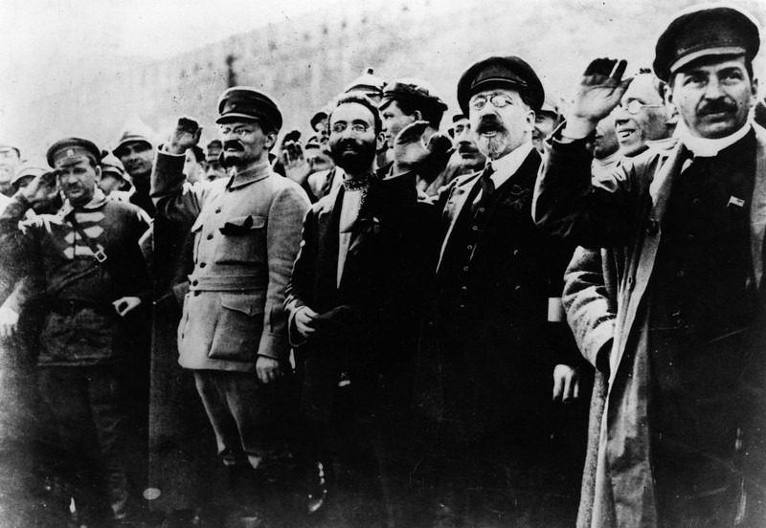

Slide 11
Закон о защите немецкой крови и немецкой расы от 15 сентября 1935г.
1.1. Браки между евреями и государственными подданными немецкой или родственной крови запрещены.
2. Половая связь между евреями и государственными подданными немецкой или родственной крови запрещена.
3. Евреям запрещается нанимать на работу у себя в дом женщин - государственных подданных немецкой или родственной крови, не достигших 45 лет.
4.2. Евреям разрешено ношение одежды еврейских цветов. Это право охраняется государством.

Slide 12
ПЕРВОЕ ОБЪЯСНЕНИЕ К ЗАКОНУ О
ГРАЖДАНСТВЕ РЕЙХА
ОТ 14 НОЯБРЯ 1935 ГОДА
4.1. Еврей не может быть гражданином Рейха. Он не имеет права голоса в политических вопросах, не может занимать должностей в государственных учреждениях.
4.2. Чиновники-евреи будут уволены до 31 декабря 1935 года.
5.1. Евреем считается лицо, среди предков которого во втором поколении (бабки и деды) имелось не менее трех лиц еврейской расы...
5.2. "Митлинг", который является государственным подданным, также считается евреем, если он происходит от двух еврейских предков.

Slide 13
В 1937 году нацисты начали отправлять евреев в концентрационные лагеря.

Slide 14
В ночь на 4 ноября 1938 г. произошел еврейский погром, вошедший в историю как «Хрустальная ночь» (ночь битых стекол).

Slide 15
Вторая мировая война и Холокост
«Гетто» -охраняемые немецкими нацистами или поддерживающими их режим местными националистами жилые зоны, находящиеся на оккупированных территориях, куда насильственно перемещались евреи для компактного проживания.

Slide 16
Вторжение гитлеровской армии в СССР 22 июня 1941г. - новый этап антиеврейской политики фашистов. На оккупированные территории Советского Союза вступали мобильные подразделения – айнзацгруппы.

Slide 17
29-30 сентября 1941 г. в Бабьем Яре, на окраине Киева, были расстреляны десятки тысяч евреев.

Slide 18
В 1942 г. было решено создать в Польше шесть лагерей смерти, куда депортировать еврейское население Европы (Треблинка, Хелм, Собибор, Майданек, Освенцим и Белжец).

Slide 19
Помимо евреев в концлагеря попадали солдаты Красной армии и гражданские лица СССР, плененные фашистами.

Slide 20
27 января 1945 г. солдаты Красной Армии освободили узников Освенцима.
Эту дату принято считать окончанием холокоста.

Slide 21
За период холокоста (1933 – 1945 гг.) было уничтожено
16 000 000 военных и гражданских лиц.

Slide 22
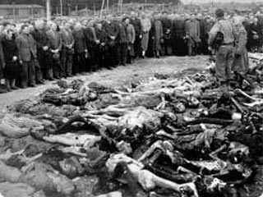
Итоги Холокоста
6 000 000 евреев.
5 000 000 русских
3 000 000 украинцев
1 500 000 белорусов.

Slide 23
Генеральная Ассамблея ООН провозгласила 27 января, день освобождения Освенцима, Международным днём памяти жертв холокоста.

